Slide 1
커널 프로그래밍
(Kernel Programming)
Lecture #9

Slide 2
목 차
1. Kernel Programming 이란?
(1) Kernel Programming?
(2) Kernel vs Application
(3) Kernel programming 주의 사항
(4) Kernel Interface 함수
2. System call 추가하기
(1) System call이란?
(2) POSIX API와 System calls
(3) System call 원리 이해
(4) System call 추가하기
(5) System call 확장

Slide 3
1. 커널 프로그래밍

Slide 4
Kernel Programming 이란?
Linux kernel core 기능 추가
Linux kernel 알고리즘 개선
Linux kernel 모듈 프로그래밍

Slide 5
Kernel vs. Application (1)
수행 방법
  Application Program: 처음부터 순차적으로 수행
  Kernel: 응용프로그램을 위한 system call이나 인터럽트 핸들러를 수행하기 위해 비동기적으로 수행
Application
System call
Kernel
Interrupt

Slide 6
Kernel vs. Application (2)
Library 사용
  Application Program: 모든 library(C 표준 라이브러리 또는 시스템 라이브러리 등)를 link 하여 사용할 수 있다.
  Kernel: kernel 자체에서 export 하는 것들만 사용할 수 있다.
Kernel mode vs User mode
  Application Program:
    CPU의 user mode에서 수행
    하드웨어에 직접 접근하는 것과 메모리에 대한 허용되지 않은 접근이 제한된다.
  Kernel:
    CPU의 kernel mode에서 수행
    모든 명령어 수행이 허용된다.

Slide 7
Kernel vs. Application (3)
Address Space
  Application Program과 Kernel Program은 서로 다른 메모리 매핑법을 가지고 있으며, 프로그램 코드는 서로 다른 address space를 가지고 있다.
Kernel address space
User address space
1 G byte
4 G byte
3 G byte

Slide 8
Kernel vs. Application (4)
Namespace pollution
  Application Program: 현재 개발하는 프로그램에서만 각 함수와 변수의 이름을 구별하여 주면 된다.
  Kernel Program: 현재 개발하는 모듈 외에도 커널 전반적으로 함수와 변수의 이름이 충돌하지 않도록 하여야 한다.

Slide 9
Kernel programming 주의 사항 (1)
Library
  stdio.h 와 같은 일반 프로그램에서 사용하는 헤더 파일을 include해서는 안된다.
  오직 /usr/include/linux 와 /usr/include/asm 아래에 선언된 헤더파일 만을 include 한다.
Namespace pollution
  외부 파일과 link하지 않을 모든 심볼을 static으로 선언 또는 외부 파일과 link할 symbol을 symbol table 등록
    EXPORT_NO_SYMBOLS;
    EXPORT_SYMBOL(name);
  전역 변수는 잘 정의된 prefix를 붙여 준다.
    Ex: sys_open()

Slide 10
Kernel programming 주의 사항 (2)
Fault handling
  Kernel은 하드웨어 접근에 대해 어떠한 제한도 없기 때문에 커널에서의 에러는 시스템에 치명적인 결과를 발생시킨다.
  함수 호출 등의 작업 시 모든 에러 코드를 검사하고 처리해야 한다.
Address space
  커널이 사용하는 stack의 크기는 제한되어 있고, 인터럽트 핸들러도 동일한 스택을 사용하므로 큰 배열을 사용하거나, recursion이 많이 일어나지 않도록 주의해야 한다.
  Application과 data를 주고 받기 위해 특별한 함수(call by reference) 를 사용하여야 한다.

Slide 11
Kernel programming 주의 사항 (3)
기타
  실수연산 이나 MMX 연산을 사용할 수 없다.

Slide 12
Kernel Interface 함수 (1)
주의 사항
  Kernel program은 일반적인 library를 사용하지 못하고 kernel에서 export 해준 함수들 만을 사용할 수 있다.
Kernel interface 함수 분류
  Kernel 에서 제공하는 함수 중 kernel programming에 자주 사용되는 함수는 다음과 같이 분류할 수 있다.
    Port I/O
    Interrupt
    Memory
    Synchronization
    Kernel message 출력
    Device Driver registration

Slide 13
Kernel Interface 함수 (2)
I/O device 와 data를 주고 받기 위한 함수
  unsigned inb(unsigned port):
    Port에서 1byte를 읽는다.
  unsigned inw(unsigned port)
    Port에서 2byte를 읽는다.
  unsigned inl(unsigned port)
    Port에서 4byte를 읽는다.
  unsigned outb(char value, unsigned port)
    Port에 1byte value를 쓴다.
  unsigned outw(short int value, unsigned port)
    Port에 2byte value를 쓴다.
  unsigned outl(long int value, unsigned port)
    Port에 4byte value를 쓴다.

Slide 14
Kernel Interface 함수 (3)
I/O device 와 data를 주고 받기 위한 함수 (계속)
  void insb(unsigned port, void *addr, unsigned long count)
    Port에서 count bytes를 읽어서 메모리의 addr 주소부터 저장
  void insw(unsigned port, void *addr, unsigned long count)
    Port에서 16bit * count 만큼 읽어서 메모리의 addr 주소부터 저장
  void insl(unsigned port, void *addr, unsigned long count)
    Port에서 32bit * count 만큼 읽어서 메모리의 addr 주소부터 저장

Slide 15
Kernel Interface 함수 (4)
I/O device 와 data를 주고 받기 위한 함수 (계속)
  void outsb(unsigned port, void *addr, unsigned long count)
    Memory의 addr번지 에서부터 count bytes를 읽어서 port에 쓴다.
  void outsw(unsigned port, void *addr, unsigned long count)
    Memory의 addr번지 에서부터 count * 16bit를 읽어서 port에 쓴다.
  void outsl(unsigned port, void *addr, unsigned long count)
    Memory의 addr번지 에서부터 count * 32bit를 읽어서 port에 쓴다.

Slide 16
Kernel Interface 함수 (5)
I/O device 와 data를 주고 받기 위한 함수 (계속)
  Pausing I/O
    입출력이 너무 빠르면 device에서 처리할 수 없는 경우가 발생할 수 있기 때문에 한번의 입출력 후 잠시 멈추어 줄 수 있다.
    앞에 설명한 함수의 이름 뒤에 ‘_p’ 를 붙인 이름의 함수로 구현되어 있다.
    예) inb() 함수의 경우 inb_p()

Slide 17
Kernel Interface 함수 (6)
인터럽트의 설정 및 처리에 관한 함수(or 매크로)
  cli()/sti()
    clear/set interrupt enable
  save_flags(unsigned long flag), restore_flags(unsigned long flag)
    status register의 내용을 저장하고 복원하는 매크로
    두 매크로는 같은 함수 안에서 호출 되어야 한다.
    flag를 다른 함수로 pass해서는 안된다.
  int requst_irq(unsigned int irq, void (*handler)(int), unsigned long flags, const char *device)
    커널로부터 IRQ를 요청하고, 이 IRQ에 대한 interrupt handler를 설정
  void free_irq(unsigned int irq)
    request_irq()에서 획득한 irq를 반납함

Slide 18
Kernel Interface 함수 (7)
Kernel에서의 동적 메모리 할당 함수
  void * kmalloc(unsigned int len, int priority)
    커널 메모리 할당. 128~131056byte까지 가능
    priority:GFP_BUFFER, GFP_ATOMIC, GFP_USER, GFP_KERNEL
    물리적으로 연속적인 메모리를 할당한다.
  void kfree(void *obj)
    kmalloc()에서 할당 받은 커널 메모리를 반납

Slide 19
Kernel Interface 함수 (8)
Kernel에서의 동적 메모리 할당 함수 (계속)
  void * vmalloc(unsigned int len)
    커널 메모리 할당
    크기 제한 없음
    가상 주소 공간에서 연속적인 메모리 영역을 할당
  void vmfree(void *addr)
    vmalloc()에서 할당 받은 커널 메모리를 반납

Slide 20
Kernel Interface 함수 (9)
사용자 공간과 커널 공간 사이에 데이터를 공유하기 위한 함수
  unsigned long copy_from_user(void *to, const void *from, unsigned long n)
    사용자 주소공간에서 커널주소공간으로 n byte만큼 data 복사.
  unsigned long copy_to_user(void *to, const void *from, unsigned long n)
    커널주소공간에서 사용자 주소 공간에 n byte만큼 data 복사
  void * memset(void *s, char c, sizt_t count)
    메모리 s에 c를 count만큼 복사(설정)
  put_user(datum, ptr) / get_user(ptr)
    사용자 공간에 datum을 전달하거나 가져오기 위한 매크로

Slide 21
Kernel Interface 함수 (10)
동기화 함수
  void sleep_on(struct wait_queue **q)
    q의 번지를 event로 sleep하며, uninterruptible
  void sleep_in_interruptible(struct wait_queue **q)
    q의 번지를 event로 sleep하며, interruptible
  void wake_up(struct wait_queue **q)
    sleep_on(q)에 의해 sleep한 task를 wakeup
  void wake_up_interruptible(struct wait_queuq **q)
    sleep_on_interruptible(q)에 의해 sleep한 task를 wakeup

Slide 22
Kernel Interface 함수 (11)
stdout으로 커널 메시지를 출력하기 위한 함수
  printk(const char *fmt,… .)
    printf의 커널 버전
    printk(LOG_LEVEL”message string”)
    LOG_LEVEL: KERN_EMERG, KERN_ALERT, KERN_ERR, KERN_WARNING, KER_INFO, KERN_DEBUG
  예 :
    printk(“<1>Hello, World”);
    printk(KERN_WARNING”warning… \n”);

Slide 23
Kernel Interface 함수 (12)
디바이스 드라이브 등록 함수
  int register_xxxdev(unsigned int major, const char *name,struct file_operations *fops)
    character/block driver를 xxxdev[major]에 등록
    xxx : blk/chr
  int unregister_xxxdev(unsigned int major, const char *name)
    xxxdevs[major]에 등록되 있는 device driver를 제거
  int register_netdev(const char *name)
  int unregister_netdev(const char *name)
  MAJOR(kdev_t dev)/MINOR(kdev_t dev)
    장치번호dev로부터 major/minor 번호를 구함

Slide 24
2. System Call

Slide 25
System Call (1)
User Application
User Level
API(시스템 라이브러리)
Kernel Level
System Call Interface
File System
Process Management
(IPC-interprocess
Communication, scheduling,
Memory Management
Process Acounting, etc)
Buffer Cache
Charater
Device Driver
Block
Device Driver
Hardware Interface

Slide 26
System Call (2)
user mode process와 kernel 간의 interface
  user mode process는 일반적으로 kernel 영역에 직접적으로 접근할 수 없다
  ➔ kernel의 자료구조 및 hardware 에 대한 접근 불가
  user mode process가 kernel이 가지고 있는 시스템의 상태 정보를 열람하거나 hardware에 접근하여 hardware를 제어하기 위해서는 kernel 과의 communication channel이 필요.

Slide 27
POSIX API & System calls (1)
POSIX API (Application Programming Interface)
  유닉스 운영체계에 기반을 두고 있는 일련의 운영체계 인터페이스 표준
  application이 시스템에 각 서비스를 요청할 때에 어떠한 함수를 사용해야 하는지 지정한 것
  표준을 두어 각각 다른 시스템에 응용 프로그램을 porting 하는 것이 용이 하게 하기 위한 목적
  open(), close(), read(), write() 등
System Call
  소프트웨어 인터럽트를 통해 커널에 서비스를 요청하는 것
  Linux에서는 POSIX API를 준수하는 system library 함수 안에서 system call 함수를 호출함으로써 커널에 대한 접근이 가능하다

Slide 28
POSIX API & System calls (2)
시스템콜 인터페이스
응용
프로그램
Libc
표준
라이브러리
(포장함수)
시스템 콜 핸들러
시스템 콜
서비스 루틴

Slide 29
System Call 원리 이해 (1)
Linux 에서의 system call 처리
  Interrupt 처리 매커니즘 사용
Interrupt
  주변 장치와 커널이 통신하는 방식 중 하나
  주변 장치가 자신에게 발생한 비동기적 사건을 kerenl에게 알리는 메커니즘
RTC
CPU
Kernel
IDT(IVT)
Interrupt handlers
disk
PIC
0
timer_interrupt()
timer_interrupt()
1
hd_interrupt()
hd_interrupt()
tty
2
tty_interrupt()
3
el3_interrupt()
…
network
4
cdrom

Slide 30
System Call 원리 이해 (2)
System call 처리
User task
Kernel
main ()
{
….
mysyscall()
}
/* [kernel]/arch/arm/kernel/entry-common.S*/
ENTRY(vector_swi)
get_scno
…
adr tbl, sys_call_table
…
ldrcc pc, [tbl,scno, lsl #2]
Name ➔ mysyscall
__NR_myscall ➔ 226
System_call_table
mysyscall()
{
….
swi __NR_##name
….
}
1
2
sys_exit()
sys_fork()
3
sys_read()
4
sys_mysyscall()
{
printk(“…”);
}
sys_write()
… … …
226
sys_mysyscall()

Slide 31
System Call 추가하기 (1)
목적
  기존 kernel에서 제공하지 않는 service를 user application에 제공 ➔ 새로운 System Call 을 만든다
작업 단계
  커널 수정
    System Call 번호 할당
    System Call 호출 테이블 수정
    System Call 호출 함수 구현
    Kernel 컴파일 및 target board에 적재
  user application 제작
    새로 구현한 System Call을 사용하는 application 제작
    library 작성(반드시 필요한 것은 아니다) ➔ root filesystem에 추가

Slide 32
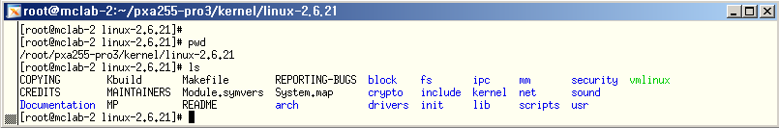
System Call 추가하기 (2)
가 정
  Target system용 kernel source 디렉토리
  ➔ $HOME/pxa255-pro3/kernel/linux-2.6.21
  위 디렉토리를 앞으로의 설명에서 [kernel]로 대치한다.

Slide 33
System Call 추가하기 (3)
System Call 번호 할당
  Linux 커널이 제공하는 모든 시스템 호출은 각각 고유한 번호를 가지고 있다.
  [kernel]/include/asm-arm/unistd.h 에 각 시스템 호출의 고유 번호에 정의 되어 있다.
  ➔ 새로 추가할 system call의 고유번호 정의 추가
  [kernel]/include/asm-arm/unistd.h 파일을 vi로 연다.

Slide 34
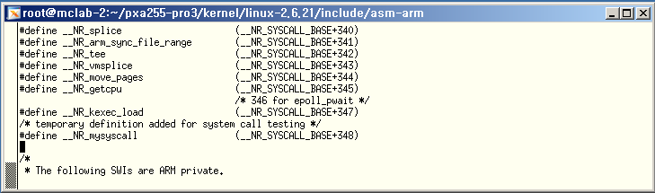
System Call 추가하기 (4)
System Call 번호 할당 (계속)
  다음과 같이 추가할 System Call에 고유번호를 할당한 후 저장하고 나온다.
    unistd.h 파일의 위 내용을 보면 현재 system call은 347개가 있는 것을 확인할 수 있다. 따라서, 추가할 system call은 위 화면과 같이 348번으로 할당한다.
    __NR_은 System Call 고유번호를 나타내는 접두어이며, 그 뒤의 “mysyscall”이 추가할 System Call 처리 함수의 이름이다(sys_mysyscall 이 아님을 주의 깊게 봐 둔다).

Slide 35
System Call 추가하기 (5)
System Call 테이블에 System Call 처리 함수 등록
  [kernel]/arch/arm/kernel/entry-common.S 에 sys_call_table이라는 entry로 구현되어 있다.
  sys_call_table에는 system call 처리함수의 시작 주소들이 들어있고 각 함수들은 unistd.h에 정의 되어있는 system call 번호를 인덱스로 하여 접근된다.
  ➔ sys_call_table에 추가할 System Call 처리함수 등록
  entry-common.S 파일을 vi로 연다.

Slide 36
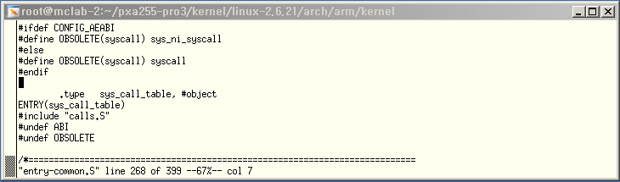
System Call 추가하기 (6)
System Call 테이블에 System Call 처리 함수 등록 (계속)
  entry-common.S 에서 다음과 같은 부분을 확인할 수 있다.
  ENTRY(sys_call_table) 다음에 calls.S를 include하고 있다.
  vi를 나와서 다시 calls.S를 열어 보자.

Slide 37
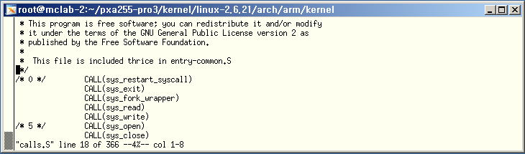
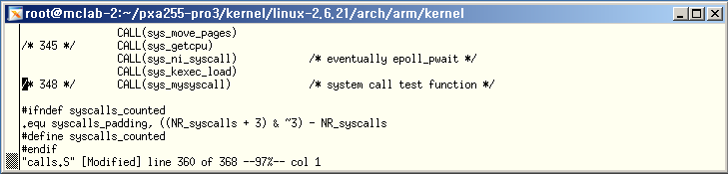
System Call 추가하기 (7)
System Call 테이블에 System Call 처리 함수 등록 (계속)
  calls.S 의 내용은 다음과 같다.
  다음과 같이 추가할 System Call 처리함수를 등록한 후 저장 하고 나온다.
unistd.h에 정의한 번호와 일치

Slide 38
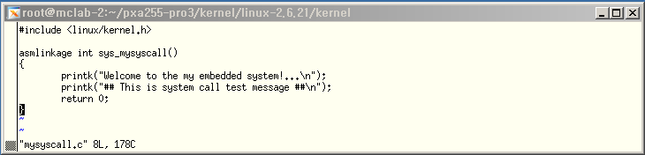
System Call 추가하기 (8)
처리 함수 구현하기
  System Call 이 발생했을 때 수행될 함수를 구현한다.
  [kernel]/kernel/mysyscall.c 를 다음과 같이 만든다.

Slide 39
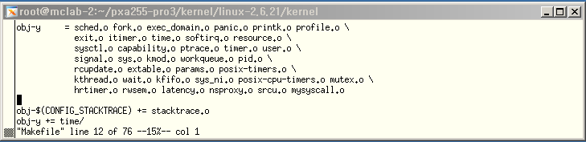
System Call 추가하기 (9)
Makefile 수정
  만들어진 처리함수를 커널이 컴파일 될 때에 함께 컴파일 될 수 있도록 [kernel]/kernel/Makefile에 다음과 같이 추가 한다.

Slide 40
System Call 추가하기 (10)
Kernel 컴파일 수행 및 커널 이미지 복사
  최종적으로 다음의 절차에 따라 커널을 컴파일하고 새로 생성된 커널 이미지를 다운로드하기 위해 복사한다
  # cd /root/pxa255-pro3/kernel/linux-2.6.21
  # make pro3_defconfig
  # make oldcondig
  # make uImage
Kernel 이미지 퓨징
  U-boot bootloader를 통해 새로 생성된 커널 이미지를 타켓 시스템에 퓨징한다
  PRO3> run linuxf

Slide 41
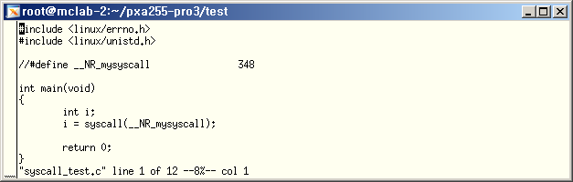
System Call 테스트 (1)
System Call 테스트를 위한 user application 작성
  library를 만들지 않고 user application을 만드는 경우
  작업 디렉토리: ~/pxa255-pro3/test
  테스트 파일: syscall_test.c

Slide 42
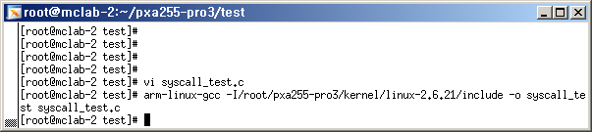
System Call 테스트 (2)
System Call 테스트를 위한 user application 작성 (계속)
  테스트 파일을 컴파일한다
    수정된 Header 파일 위치를 고려하여 컴파일하여야 한다

Slide 43
System Call 테스트 (3)
테스트
  컴파일된 테스트 실행파일을 nfs 디렉토리롤 복사
  타켓 시스템을 부팅하고 nfs 파일시스템을 마운트한 다음, 테스트 파일을 실행한다

Slide 44
System Call 추가 및 테스트 요약
지금까지의 과정을 요약하면 다음과 같다.
커널 수정
테스트 프로그램 작성
unistd.h 에 system call 번호 정의
Library 작성
calls.S 에
System Call 처리함수 등록
Library 와 link 하여 system call을
호출하는 application 작성
System Call 처리 함수 구현
Application을 nfs 파일시스템에
추가
Kernel 재 컴파일
target system을 부팅하여
테스트 파일 실행
Kernel을 Target system에 download

